Slide 1
EVALUASI
(Referensi: Template Laporan TA)
Khalis Sofi, S.Kom., M.MT.

Slide 2
Pembahasan
Pengantar
Pengantar Evaluasi
Hasil Pengujian
Analisis Hasil Pengujian
Contoh Artikel

Slide 3
Pembahasan
Pengantar
Pengantar Evaluasi
Hasil Pengujian
Analisis Hasil Pengujian
Contoh Artikel

Slide 4
Pengantar (1/3)
Untuk artikel bidang informatika, umumnya evaluasi atas sistem yang kita bangun, gagasan, atau metode yang kita usulkan (proposed method) adalah berupa pengujian.
Bagian Evaluasi ini isi intinya berisi dua sub-bagian, yaitu Hasil Pengujian dan Analisis Hasil Pengujian.
Terkait dengan evaluasi, perlu disampaikan juga dataset yang digunakan, detail implementasi (misalnya pengaturan parameter), metrik evaluasi, dan baseline (pembanding).

Slide 5
Pengantar (2/3)
Informasi-informasi terkait evaluasi tersebut dapat dituliskan misalnya sebagai sub-bagian Pengantar Evaluasi.
Pengujian dan analisis yang dilakukan selaras dengan tujuan sebagaimana dinyatakan dalam Pendahuluan.
Nama dari sub-bagian “Analisis Hasil Pengujian” sebaiknya ditulis lengkap, jangan disingkat menjadi “Analisis” saja.
Dengan menuliskan secara lengkap maka dapat menghindari kesalahpahaman, misalnya dengan analisis perancangan. Hal ini terutama untuk latihan penulisan hasil penelitian pada tingkat sarjana.

Slide 6
Pengantar (3/3)
Analisis hasil pengujian, terutama kalau penulisan artikel dalam Bahasa Inggris sering diberi nama dengan “Discussion”.
Untuk proposal TA, meskipun belum dilakukan eksperimen, akan lebih baik jika sudah dirancang kerangka dari bagian Evaluasi ini. Misalnya:
  Kandidat-kandidat metrik evaluasi dan sistem/model pembanding yang akan digunakan.
  Kerangka (baris dan kolom) tabel pengujian utama.
  Rencana garis besar analisis hasil pengujian yang akan dilakukan.

Slide 7
Pembahasan
Pengantar
Pengantar Evaluasi
Hasil Pengujian
Analisis Hasil Pengujian
Contoh Artikel

Slide 8
Pengantar Evaluasi (1/2)
Pada penjelasan tentang data yang digunakan, antara lain disampaikan:
  Dari mana dan bagaimana data diambil atau dibangun. Jika ada sumber data berupa link, maka sebutkan, sehingga pembaca bisa mengakses data tersebut.
  Statistika data (seperti jumlah, distribusi), serta karakteristik lain.
Pada penjelasan tentang detail implementasi, antara lain disampaikan:
  Perangkat keras dan perangkat lunak yang utama, yang relevan dengan pengujian.
  Pengaturan parameter, threshold yang digunakan.

Slide 9
Pengantar Evaluasi (2/2)
Pada penjelasan tentang metrik evaluasi yang digunakan, antara lain disampaikan:
  Metrik evaluasi apa saja yang digunakan. Akan lebih baik jika ada penjelasan singkat mengapa menggunakan metrik tersebut.
  Bila ada lebih dari satu metrik yang digunakan, jelaskan mana metrik yang utama.
Pada penjelasan tentang pembanding (baseline), jelaskan dengan sangat singkat tentang pembanding-pembanding tersebut. Termasuk misalnya pengaturan parameter yang digunakan.

Slide 10
Pembahasan
Pengantar
Pengantar Evaluasi
Hasil Pengujian
Analisis Hasil Pengujian
Contoh Artikel

Slide 11
Hasil Pengujian (1/7)
Untuk lebih memudahkan pembaca, sebaiknya hasil pertama yang ditampilkan adalah hasil pengujian yang paling utama.
Hasil-hasil yang lebih detail ditampilkan setelah hasil yang utama.
Hasil pengujian yang utama tersebut, juga disampaikan pada abstrak. Meskipun mungkin dengan cara penyampaian yang berbeda, misalnya pada abstrak dengan kualitatif.

Slide 12
Hasil Pengujian (2/7)
Tinggi atau rendah, baik atau jeleknya hasil pengujian bersifat relatif.
Untuk itu sangat dianjurkan ada pembanding (baseline) yang membandingkan dengan sistem/model/metode/algoritma/pendekatan yang dipakai dalam tulisan yg dibuat.
Oleh karena itu hasil paling utama dari pengujian umumnya adalah hasil yang terbaik yang kita lakukan dan dibandingkan dengan pembanding.`

Slide 13
Hasil Pengujian (3/7)
Perbandingan tersebut dilakukan meskipun judul dan tujuan tulisan kita tidak secara eksplisit menyatakan adanya perbandingan.
Pembanding yang digunakan dipilih yang baik (misalnya yang populer atau bahkan yang state of the art).
Pembandingan dilakukan pada lingkungan yang sama. Misalnya untuk pengukuran efektifitas, lakukan pada data yang sama.

Slide 14
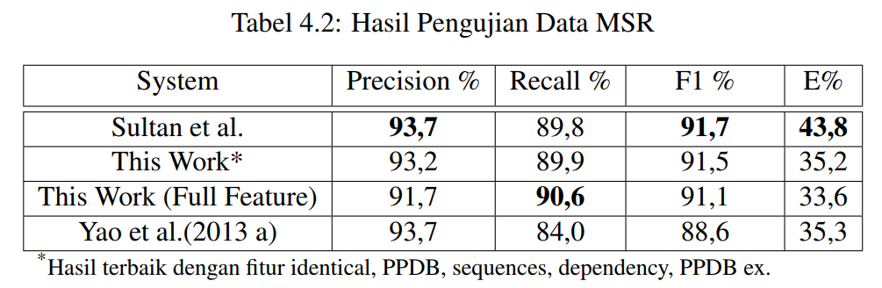
Hasil Pengujian (4/7)
- Contoh hasil pengujian yang paling utama.
Hasil pengujian yang kita lakukan yang ditampilkan pada tabel tersebut adalah hasil yang terbaik.
Hasil-hasil lain, akan dianalisis pada sub-bagian berikutnya (sub-bagian Analisis Hasil Pengujian).

Slide 15
Hasil Pengujian (5/7)
Angka yang terbaik pada setiap metrik evaluasi diberi format yang berbeda agar lebih memudahkan pembaca, misalnya ditebalkan.
Untuk angka desimal, banyaknya angka di belakang koma sebaiknya sesedikit mungkin, yang penting sudah cukup untuk membedakan antar angka-angkanya.

Slide 16
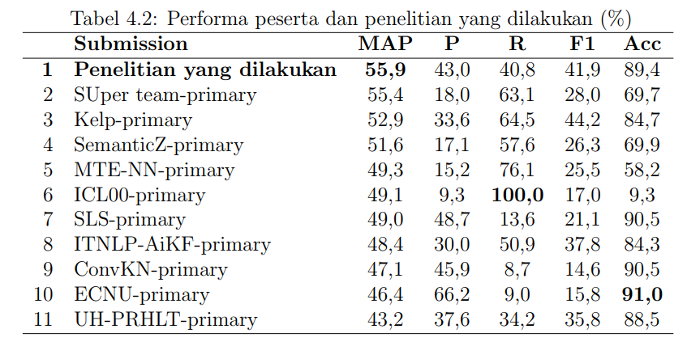
Hasil Pengujian (6/7)
Contoh lain untuk tabel hasil pengujian yang paling utama.

Slide 17
Hasil Pengujian (7/7)
Jangan lupa setiap gambar dan tabel diterangkan dalam teks, termasuk hasil utama tersebut.
Jangan lupa tuliskan kondisi atau pengaturan (antara lain paramater) yang digunakan untuk mendapatkan hasil terbaik dari pengujian dengan sistem yang kita gunakan.

Slide 18
Pembahasan
Pengantar
Pengantar Evaluasi
Hasil Pengujian
Analisis Hasil Pengujian
Contoh Artikel

Slide 19
Analisis Hasil Pengujian (1/2)
Hasil tabel utama hasil pengujian adalah membandingkan dengan yang lain (eksternal).
Sedangkan analisis hasil pengujian biasanya merupakan analisis atas internal sistem yang dibangun, untuk beberapa kondisi yang berbeda.
Analisis merupakan salah satu bagian yang penting untuk karya mahasiswa S1, termasuk Tugas Akhir.
Pada TA S1 tdk dituntut mendapatkan hasil performasi yang lebih bagus dibandingkan dengan pembanding.
Yg lebih dituntut pada TA S1 adalah membuat implementasi yang benar serta analisis yg baik dan lengkap.

Slide 20
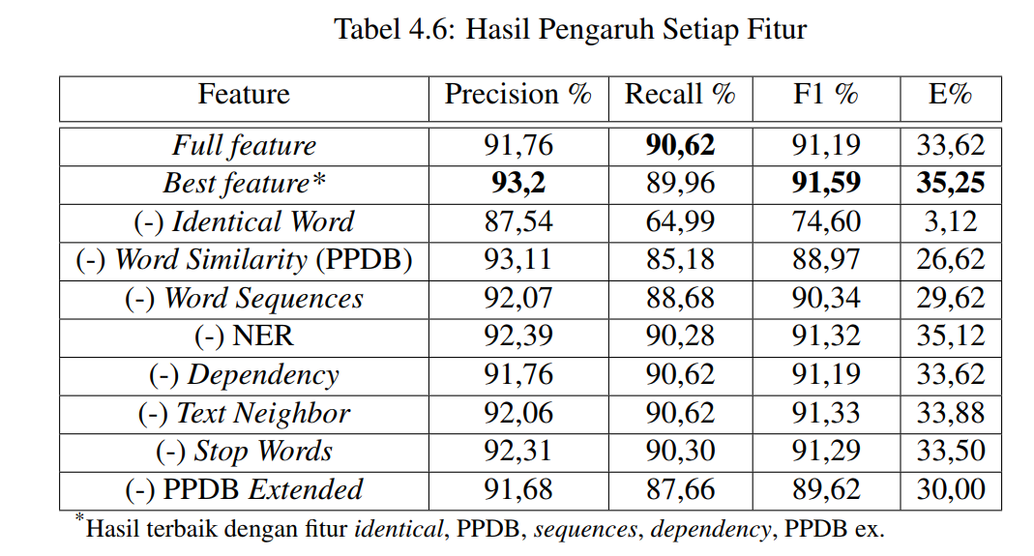
Analisis Hasil Pengujian (2/2)
Analisis dilakukan untuk melihat pengaruh kondisi-kondisi yang berbeda (seperti parameter, jenis data, threshold, dan sub-sistem) yang digunakan.
Contoh tabel berikut, pada sebuah penelitian menggunakan himpunan fitur sebagai salah satu yang diuji, sehingga salah satu sub dari analisis dilakukan terhadap himpunan fitur yang berbeda.
Analisis sebaiknya dilakukan terhadap beberapa kondisi, sehingga pada penelitian seperti contoh tersebut, disamping pengaruh fitur, lakukan analisis karena pengaruh faktor yang lain.
Pada contoh tersebut diterangkan bahwa tanda (-) artinya bila fitur tsb tdk digunakan. Untuk lebih memperjelas bagi pembaca, terangkan tabel dan gambar yang ditampilkan.

Slide 21
Pembahasan
Pengantar
Pengantar Evaluasi
Hasil Pengujian
Analisis Hasil Pengujian
Contoh Artikel

Slide 22
Contoh Artikel (1/2)
CONTOH
Wang, Qifan, et al. "Learning to Extract Attribute Value from Product via Question Answering: A Multi-task Approach." Proc. of the 26th ACM SIGKDD International Conference on Knowledge Discovery & Data Mining. 2020.
Bagian Evaluasi diberi judul “Experiment Results”, dengan sub-bagian
  Dataset
  Implementation Details
  Evaluation Metrics
  Baselines
  Results and Discussions
Empat sub-bagian tsb. Merupakan pengantar evaluasi, sedang sub-bagian terakhir bisa dibagi adalah hasil pengujian dan analisis hasil pengujian.

Slide 23
Contoh Artikel (2/2)
CONTOH
Wang, Qifan, et al. "Learning to Extract Attribute Value from Product via Question Answering: A Multi-task Approach." Proc. of the 26th ACM SIGKDD International Conference on Knowledge Discovery & Data Mining. 2020.
Pada sub-bagian “Results and Discussions” dibagi menjadi:
  Performance Comparison
  Impact of Multi-task Learning
  Impact of Training Batch Size and Learning Rate
  Parameter Sensitivity
Sub-sub-bagian pertama menjelaskan hasil pengujian, sedangkan tiga sub-sub-bagian berikutnya menjelaskan analisis hasil pengujian.
Pada tiga poin analisis hasil pengujian tsb. dilakukan pada beberapa kondisi-kondisi yang dianggap penting pada topik artikel ini.

Slide 24
Thank you
Khalis Sofi, S.Kom., M.MT.

